Slide 1
Základy online marketingu pro startupy

Slide 2
Před startem..
WEB (stránky, e-shopy)
Optimalizace webu pro vyhledávače (SEO)
PPC kampaně: Google AdWords, Sklik
Content marketing
Kampaně na sociálních sítích: Facebook, Instagram, Snapchat, Google+, Twitter, LinkedIn, Tinder, YouTube
Display kampaně
Affiliate programy
Amazon, eBay
Notes:
Využívejte klasické marketingové kanály jinak! :-)

Slide 3
Před startem..

Slide 4
Možnosti webů
pronájem
WIX, Shopify, FastCentrik, Shoptet
open-source řešení
WordPress + Woocommerce, Joomla, Drupal, ZenCart, Magento, PrestaShop, OpenCart
vlastní výroba :)
#web

Slide 5
Analýza cílové skupiny / poptávky + analýza konkurence
Diskuze, kde se pohybuje vaše cílová skupina
Google Trends
Consumer barometer
Seznam hlavní konkurence
Prolustrovat weby :)
Mystery shopping
Inspirace
#web

Slide 6
Web děláte pro klienty, ne pro sebe / UX
Návrh wireframe a struktury webu
Mockflow, Mockingbird, Gliffy, Simplediagrams, Cacoo, (Optimizely), (Axure)
TEXTY!
Obrázky a bannery:
#web

Slide 7
Google Analytics must be!
Implementace kódu
Nastavení měření konverzí
Nastavení dashboardu s nejdůležitějšími reporty:
Záložka “Akvizice”:
Přehled
Veškerá návštěvnost
Zdroj / médium
#web
Notes:
onlineworkshop212@gmail.com
pointone

Slide 8
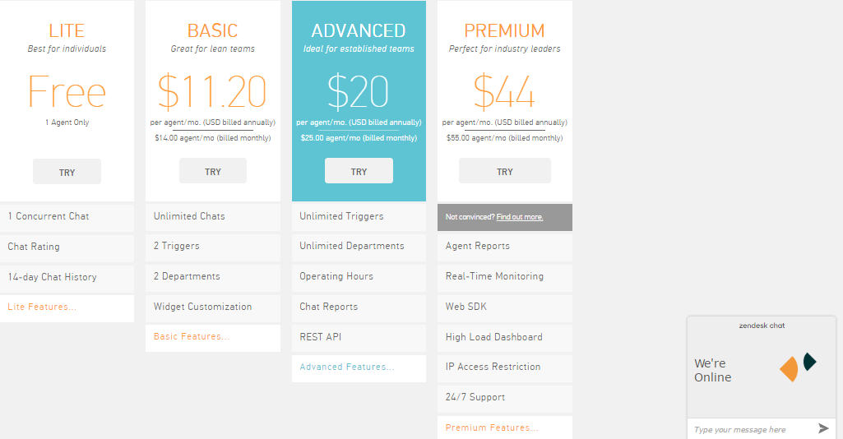
Online chat
#web

Slide 9
Sběr kontaktů
#web

Slide 10
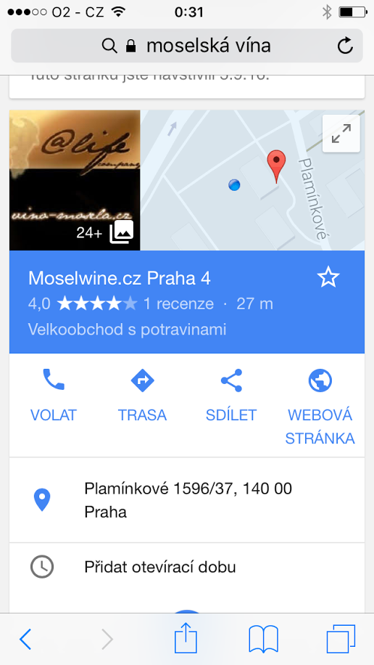
Google Moje Firma
Výborný nástroj pro kompletní správu profilu firmy na Google.
Google vyhledávač - vizitka
Google Maps - marker
Google +
Google Analytics - report
Vaše firma se zobrazí uživateli přednostně pokud se nachází v její blízkosti. Přidejte otevírací dobu, adresu a telefon, tím vás může uživatel rovnou kontaktovat.
#seo

Slide 11
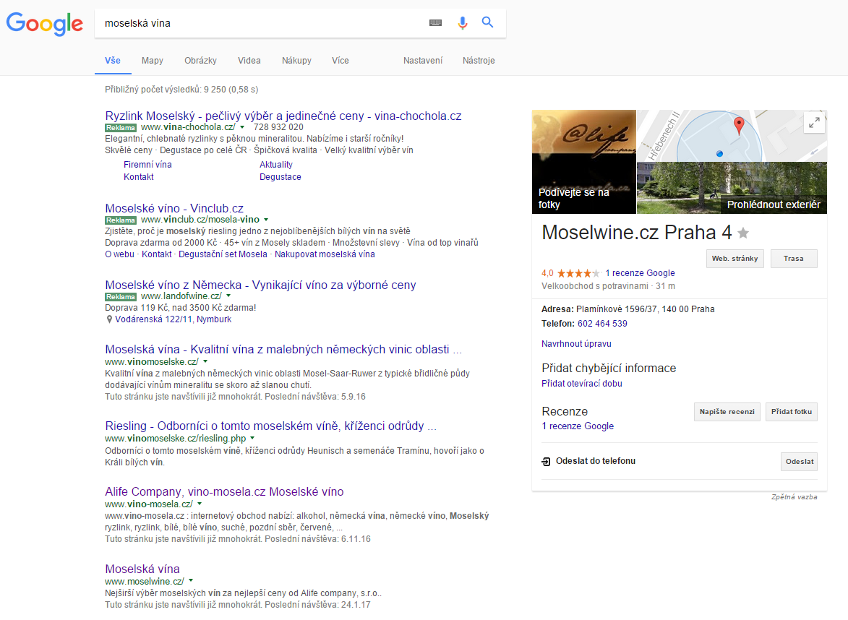

Slide 12
SEO - search engine optimization
Optimalizace stránek pro vyhledávače sníží výdaje za placenou reklamu. Z dlouhodobého hlediska je lepší pracovat na SEO, žádný budget neutáhne placenou reklamu na všechny nabízené produkty / služby.
Přidání stránek do vyhledávačů:
Google
Seznam
Vyhledávače stránky indexují na určité výrazy (klíčová slova). Finální pozici ovlivňuje řada faktorů.
Google Webmaster Tools, Marketing Miner, MOZ, Collabim
#seo

Slide 13
Analýza klíčových slov #seo
Pro analýzu klíčových slov je nejlepší využít PPC nástroje Google AdWords a Sklik (pozor, zahrnuje i data ze Zboží.cz). Objemy vyhledávání se mohou v jednotlivých vyhledávačích lišit, proto data porovnávejte.
Klíčová slova musí nejen korespondovat se zaměřením,ale musí být obsažena i na vašem webu. Spousta webů tento nedostatek řeší přidáním slovníčku pojmů.
Analýza současných pozic vašeho webu a konkurence
Konverzní potenciál klíčového slova (obecné vs. longtail)
zaměřte se na detaily - množné číslo, diakritika
klíčová slova pro jednotlivé podstránky. Klíčové slovo pro Homepage může být obecnější a konkurenčnější. Mělo by vystihovat váš web. Homepage jako jedna z podstránek webu má velkou šanci umístit se ve výsledcích vyhledávání, proto můžeme zvolit i hojně hledaný výraz. Jednotlivým klíčovým slovům přiřaďte kategorie, abyste jim mohli posléze přiřadit konkrétní podstránku
V ideálním případě by každá stránka měla být optimalizovaná na 1 klíčové slovo / frázi
#seo

Slide 14
On-page faktory
Titulek
Meta description
Nadpisy stránky
Zvýrazněný text na stránce
Alternativní popis obrázku
Text stránky
URL adresa stránky
Interní prolinkování
Sitemap
#seo
Notes:
Titulek stránky by měl obsahovat informaci o obsahu zvolené stránky. Titulek by rozhodně neměl být stejný pro celý web, ale unikátní pro každou stránku webu.
Zápis titulku v HTML kódu: <title>Titulek stránky</title>
Title je jeden z nejdůležitějších tagů celé stránky – vyhledávače na něj kladou velký důraz.
Meta description - Popisek stránky by měl obsahovat krátkou informaci o obsahu stránky. Ani meta description by neměl být pro celý web stejný.
Zápis titulku v HTML kódu: <meta name="description" content="Popisek stránky" />
Nadpisy stránky - Zápis nadpisu nejvyšší úrovně v HTML kódu: <h1>Nadpis stránky</h1>
Zápis nadpisu druhé úrovně v HTML kódu: <h2>Podnadpis</h2>
Zvýrazněný text na stránce
Zápis zvýrazněného textu v HTML kódu: <strong>zvýrazněný text</strong>
Alternativní popis obrázku
Běžné fulltextové vyhledávače nedovedou rozpoznat co je na obrázku. Podobně jako nevidomí uživatelé však dokáže pracovat s alternativním popisem obrázku.
Zápis alternativního popisu v HTML kódu: <img src="foto.jpg" alt="alternativní popis obrázku">
Text stránky
Klíčová slova by měla být ve vhodném poměru obsažena i v běžném textu stránky.
URL adresa stránky

Slide 15
Off-page faktory
Všechny zpětné odkazy, které na vaši stránku míří ze stránek mimo interních adres. Důležité jsou prolinky za sociálních sítí.
Kvantita vs. Kvalita
#seo

Slide 16
Copywriting / content marketing
Analýza návštěvnosti
Tvorba person
Analýza kws
Text prodává
Text na webu je nejen slouží nejen pro uživatele ale i pro SEO
Nutné stanovit dobrý positioning
Jednotný styl psaní na celém webu a sociálních sítích = identita
See Think Do Care
#seo

Slide 17
PPC kampaně - vyhledávací síť
Než se projeví SEO optimalizace, je dobré si pomoci placenou reklamou ve vyhledávačích.
Využití analýzy klíčových slov
Pokud je cílem konverze, vyplatí se cílit na long tail
Trackování URL adres!!! URL builder
Dynamické vkládání kws
Skóre kvality
#ppc
Notes:
skóre kvality -historie míry prokliku (CTR) klíčového slova, historie účtu, historie CTR a zobrazovaných url adres, kvalita LP, relevance klíčové slova vzhledem k reklamám v sestavě, relevance klíčového slova a reklamy vzhledem k vyhledávanému dotazu, celkový výkon účtu

Slide 18
PPC kampaně - vyhledávací síť
Kampaň
Sestava
Inzerát (reklama)
Klíčové slovo
#ppc

Slide 19
PPC kampaně - příprava
Stanovení cílů, ropočtu a timingu
Výběr klíčových slov
tvorba kampaní, sestav a inzerátů
spuštění kampaně
monitoring, průběžné vyhodnocování a optimalizace
#ppc

Slide 20
Google AdWords
Google AdWords je PPC platforma pro inzerenty ve vyhledávací a obsahové síti.
Kampaně lze omezit geograficky a časově, částečně dle zájmů
Remarketing
#ppc

Slide 21
Sklik
Sklik je PPC platforma pro inzerenty ve vyhledávací a obsahové síti.
Kampaně lze omezit geograficky a časově, částečně dle zájmů
Remarketing
#ppc

Slide 22
PPC reklama v obsahové síti
textová nebo bannerová
cca 16 velikostí bannerů
výroba bannerů v CANVA
výběr webů kde se má banner zobrazovat
#ppc

Slide 23
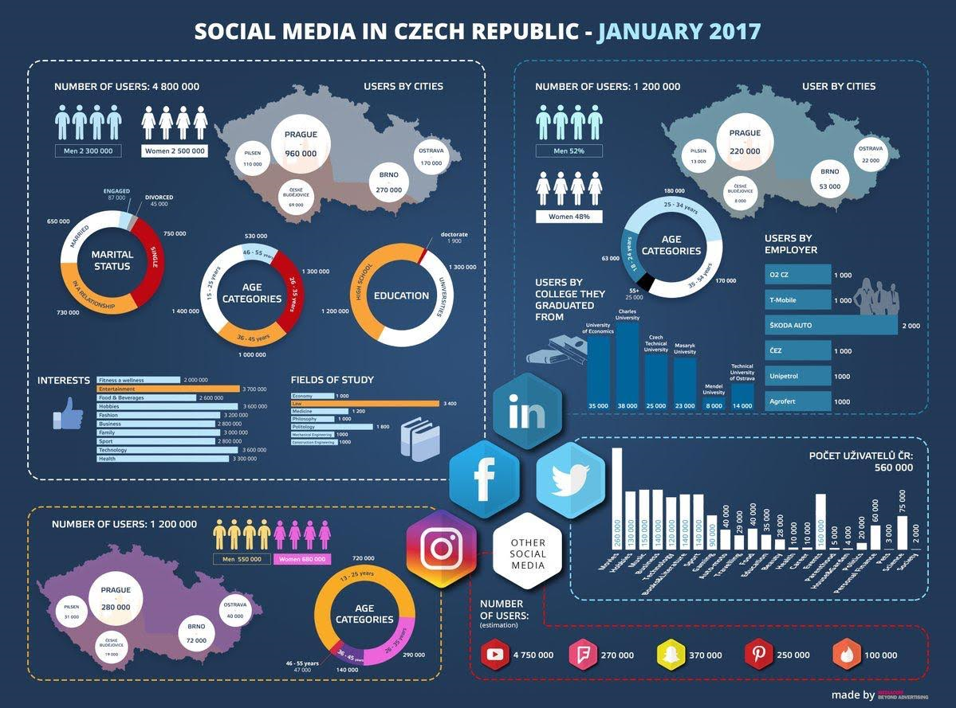

Slide 24
Platformy pro hromadnou správu sociálních sítí

Slide 25
Facebook
Posty na Facebookové stránce
jednotný vizuální styl komunikace
příspěvky dle typu, oboru a budgetu :)
Propagace a cílení příspěvků
Přidání služeb / obchodu na fb stránku
FB Reklamní síť (Advert Manager / Business Manager)
#SoMe
Notes:
Facebook Moselwine

Slide 26
Instagram
Fotky
Instagram stories - po dobu 24 hodin (jako Snapchat a Facebook Můj den)
Z Instagramu lze posty propisovat na Facebook, z Facebooku lze zase nastavovat placené reklamy na Instagramu
Sběr likes a followers
#SoMe

Slide 27
Snapchat
pro mladší cílovou skupinu
chat, fotky, videa
Fotka se dá zobrazit přátelům max 10 scn
Max délka vide 10 scn
#SoMe

Slide 28
Google+
Google+ je v České republice téměř nevyužívaná sociální síť
Aktualizace profilu se vyplatí pouze pro lepší pozici ve vyhledáváčích a na Google Maps
#SoMe

Slide 29
Twitter
V ČR pouze 560 000 uživatelů
V UK je využívanost Twitteru srovnatelná s Facebookem
Potenciál pouze pro zahraniční kampaně
#SoMe

Slide 30
LinkedIn
zatím drahá reklama
kampaně mají nízké CTR
Zatím neefektivní forma propagace produktů
pro akvizici nových zaměstnanců velmi záleží na oboru
#SoMe

Slide 31
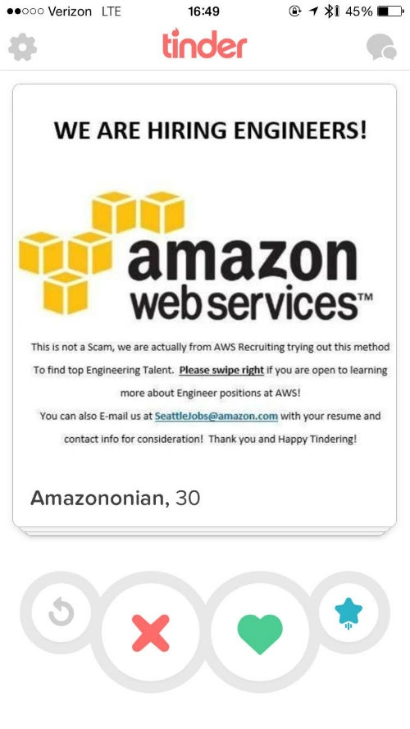
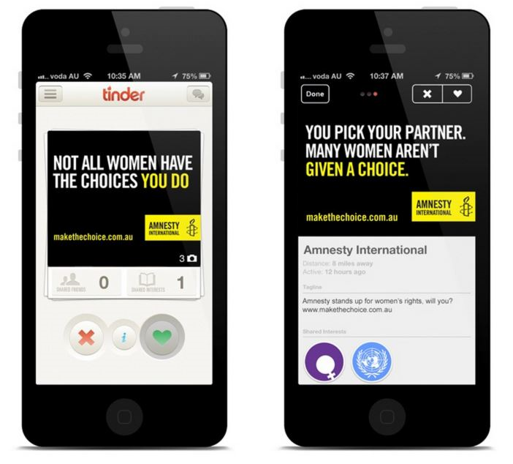
Tinder
#SoMe

Slide 32
YouTube
Druhý největší vyhledávač na světě
v současné době roste význam YT díky YouTuberům
YouTube nahrazuje TV a klasická media
na YT lze cílit i AdWords kampaně
Video reklama prerolls
zájmové cílení
#SoMe

Slide 33
Display kampaně
Jedna z nejstarších forem reklamy na internetu :)
nejde o výkonnostní reklamu, tento typ je vhodný na budování brand a povědomí o produktu
Dříve se přímý nákup ploch, dnes prostřednictvím sítí Google AdWords, Seznam Sklik, RTB
Rich Media
#display

Slide 34
RTB
real time bidding
aukční systém nákupu bannerových ploch na imprese (zobrazení)
Složitější nastavení kampaní AdForm, DoubleClick
retargeting
#display

Slide 35
Obsahové sítě Google AdWords a Sklik
AdWords a Sklik jsou PPC systémy pro inzerenty ve vyhledávací a obsahové síti.
Kampaně lze omezit geograficky a časově, částečně dle zájm
Remarketing
#display

Slide 36
Affiliate & bloggeři
Affiliate partnerství v rámci sítě
Partnerství s blogem, video blogem
Velký potenciál virálního šíření
#affil

Slide 37
Blog
Tumblr
Wordpress
Blog.cz
Blogger
#blog

Slide 38
E-mailing
Smartemailing
Mailchimp
#emailing

